Slide 1

Projekt „Iberiada na bis” o numerze 2022-1-PL01-KA121-VET-000068478 współfinansowany przez Unię Europejską realizowany w Zespole Szkół Kształcenia Ustawicznego w Rzeszowie od 01.06.2022 do 31.08.2023. Dofinansowanie projektu z UE: 48 880,00 EUR.

Slide 2
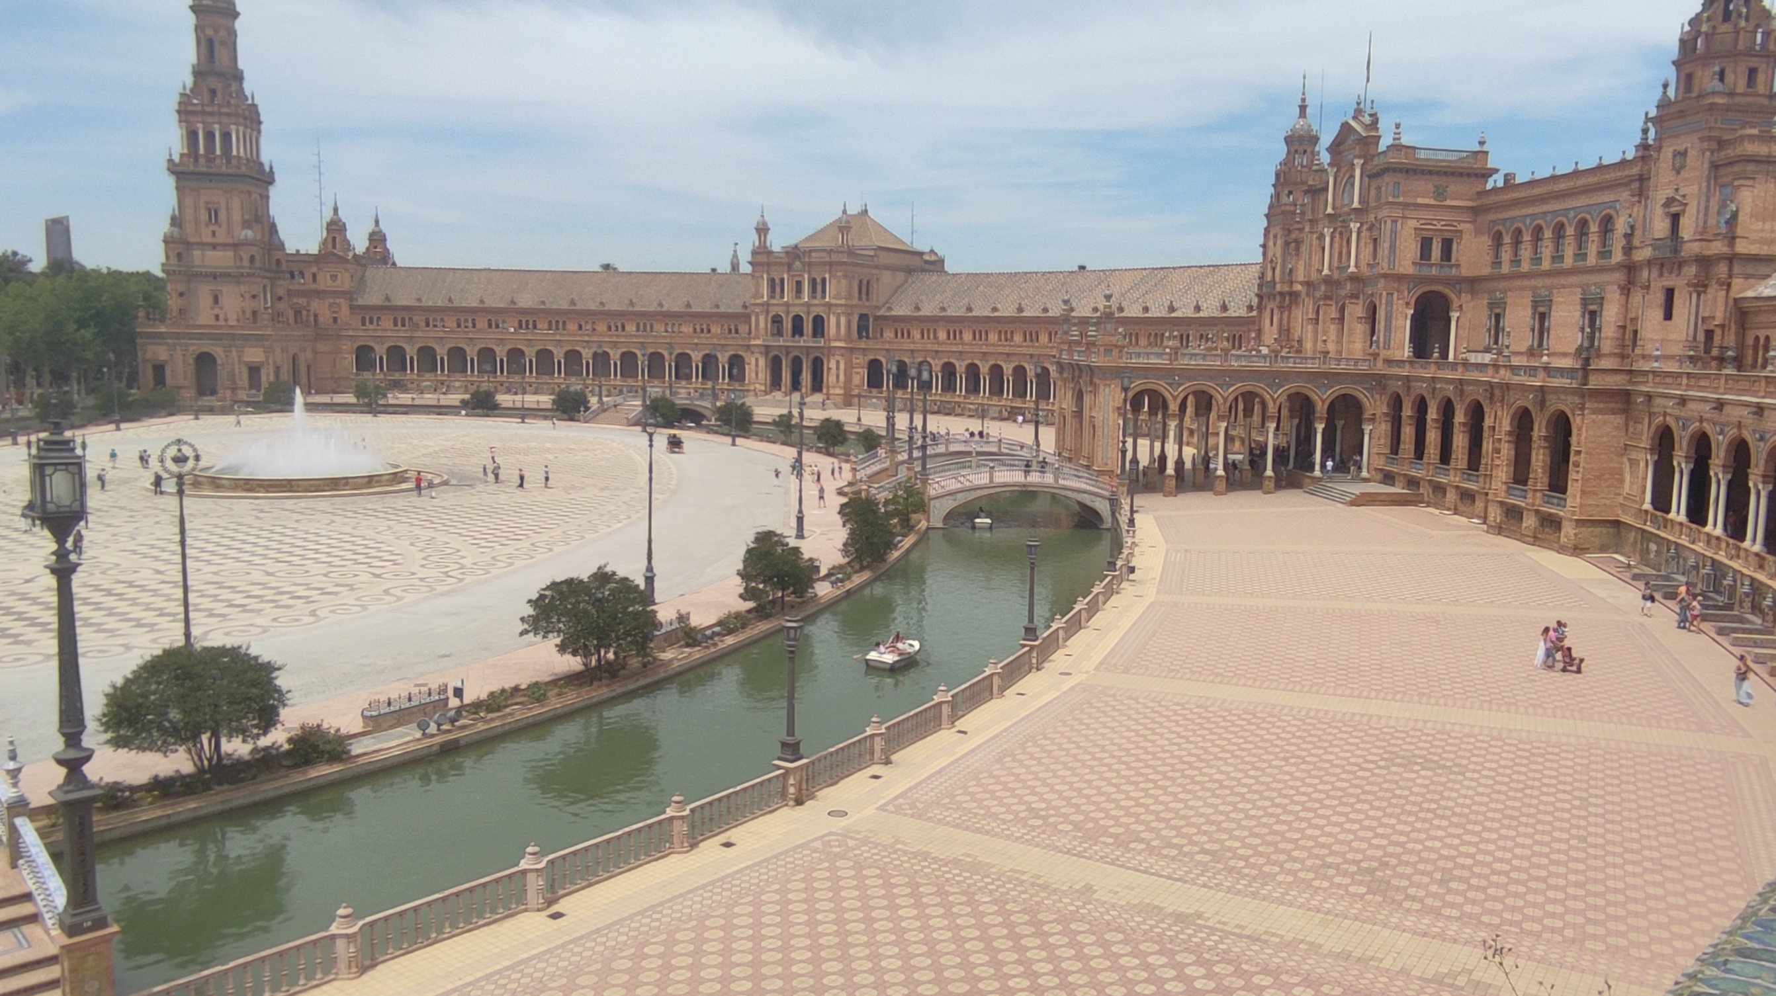
Hiszpania SEVILLA

Slide 3
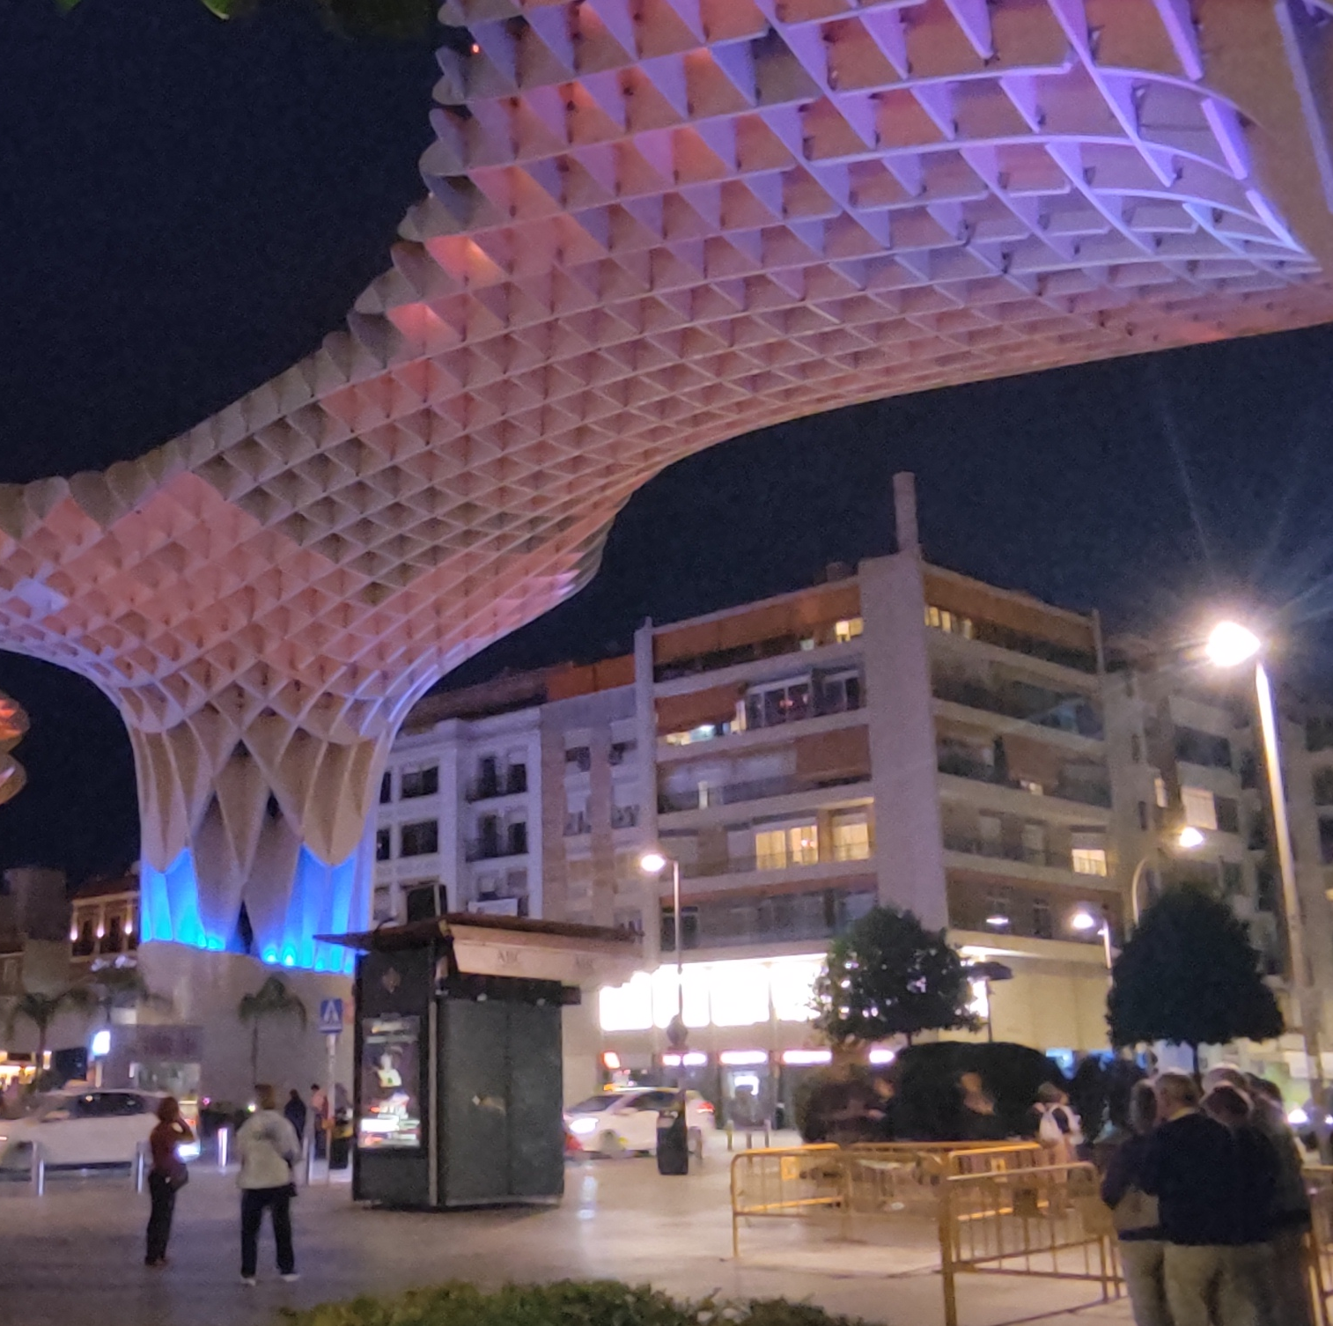
Las Setas (Grzyby) w Nocy
Konstrukcja ma wysokość prawie 26 metrów. Była zwycięskim projektem w konkursie zorganizowanym przez władze Sevilli, mającym na celu odnowienie placu w centrum miasta. Miejsce jest bardzo ciekawe architektonicznie, jest też wspaniałym „celem” dla fotografów – gra świateł, misterna konstrukcja sprawia, że można tak popełnić naprawdę niesamowite zdjęcia

Slide 4
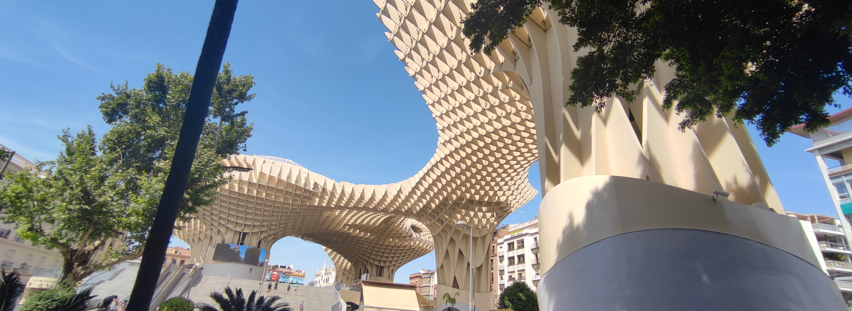
Las Setas” (Grzyby) w dzień
Budowa rozpoczęła się w 2005 roku i z powodu wielu trudności przeciągnęła się aż do roku 2010. Ze względu na swój kształt grzyba, konstrukcja zyskała swoją potoczną nazwę Setas de Encarnación, czyli Grzyby z Placu Encarnación (Encarnación jest nazwą placu, stąd cała nazwa). Pod wielkimi kapeluszami rozlokowały się liczne sklepy, bary, miejsce do wystawiania widowisk, a także muzeum archeologiczne.

Slide 5
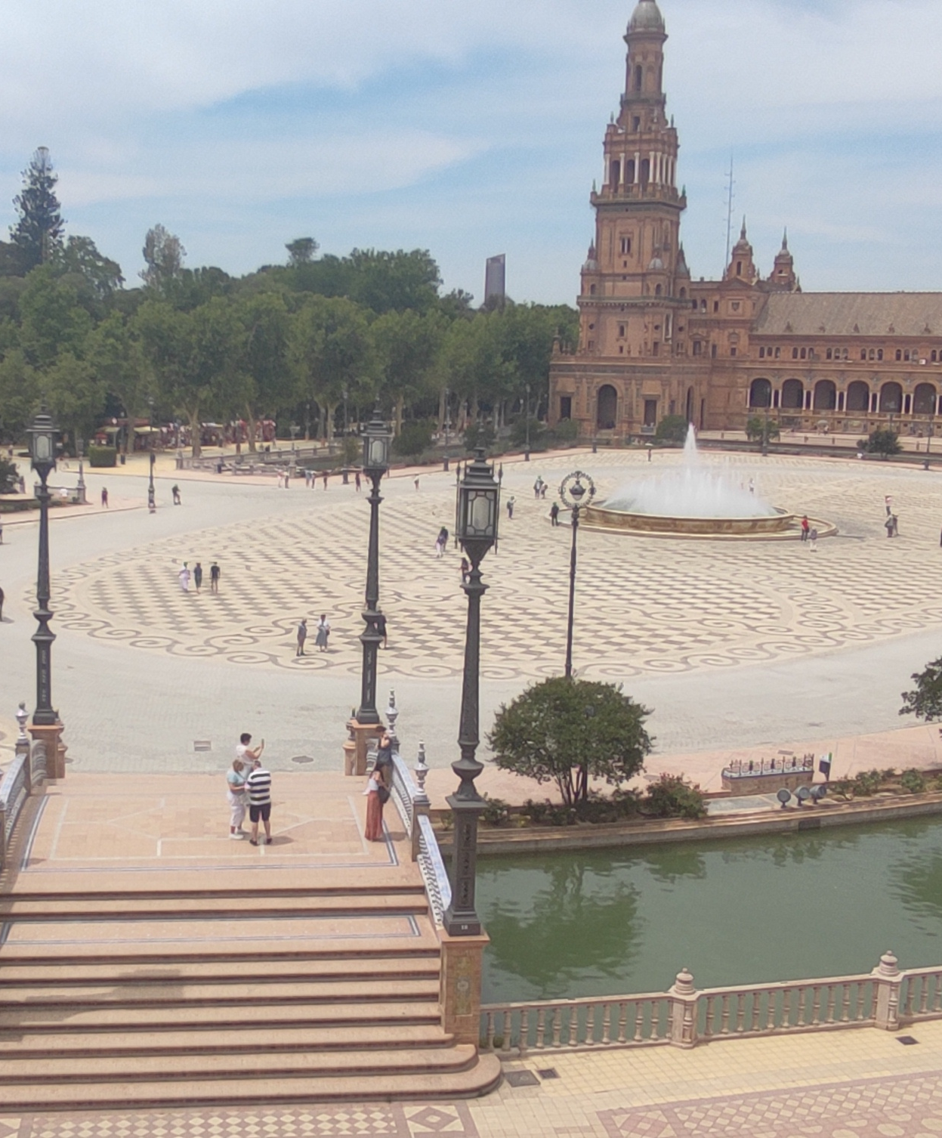
Plac Hiszpański
Plac Hiszpański w Sewilli (Plaza de España) zaprojektował znany architekt, Aníbal González. Przechadzając się po tym bogato zdobionym miejscu, zobaczymy inspiracje różnymi stylami architektonicznymi, np. Neogotycka fasada Pałacu Hiszpańskiego (Palacio Español) czy nawiązujące do La Giraldy – narożne wieże.
Na środku Placu Hiszpańskiego tryska fontanna, a wokół płynie sztuczna rzeka, przez którą przerzucono 4 mosty. Każdy z mostów na Placu Hiszpańskim symbolizuje historyczną krainę w Hiszpanii: Kastylię, Aragonię, León i Navarrę.

Slide 6
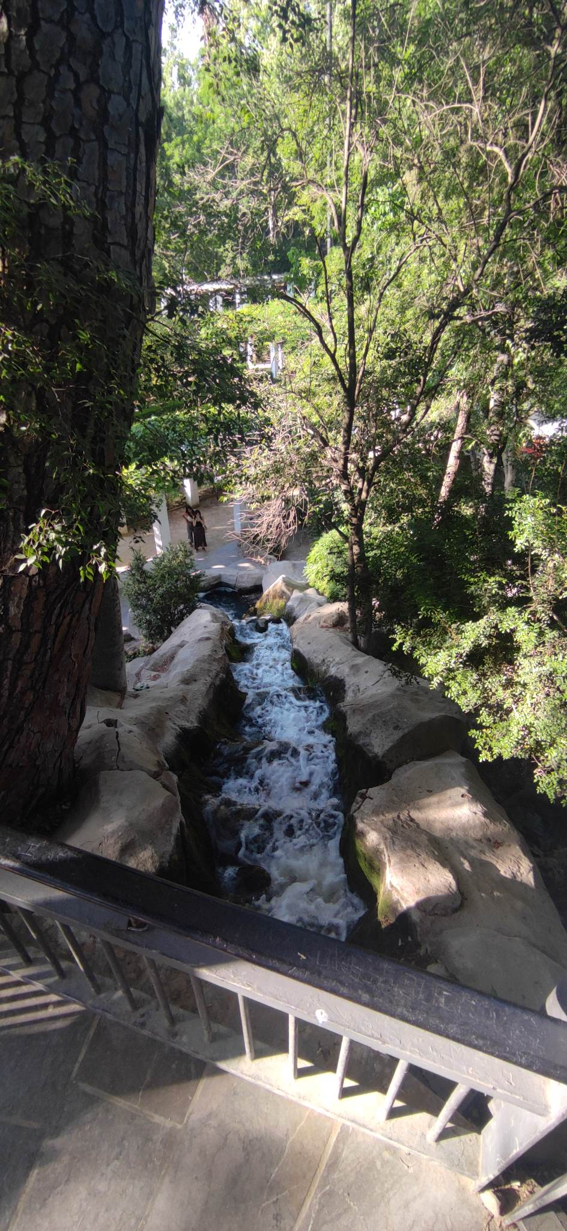
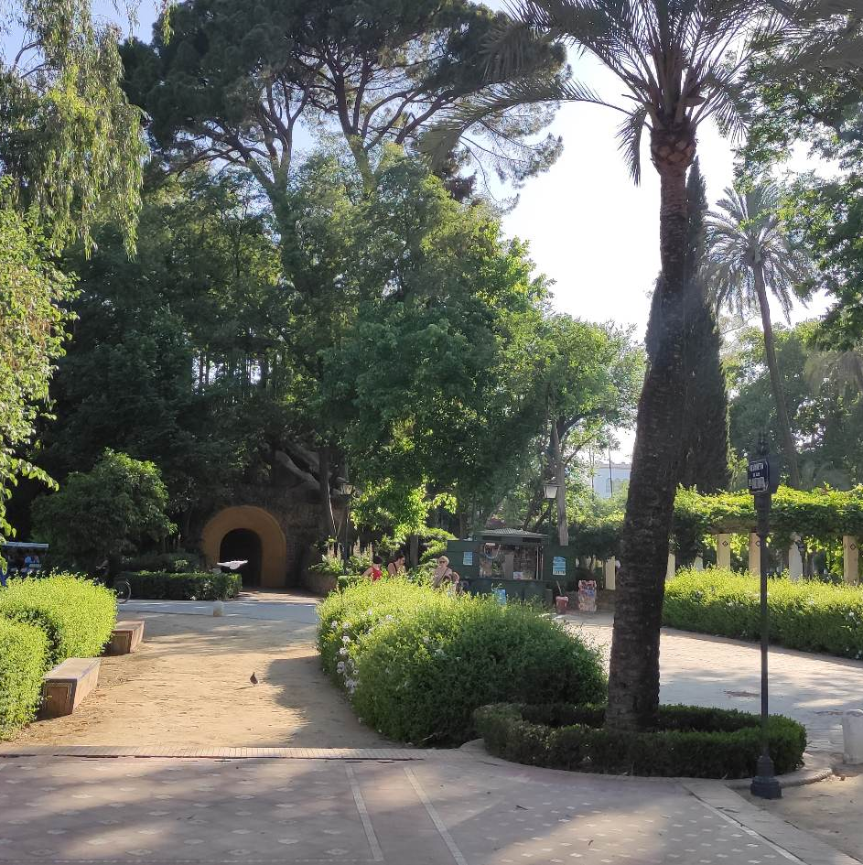
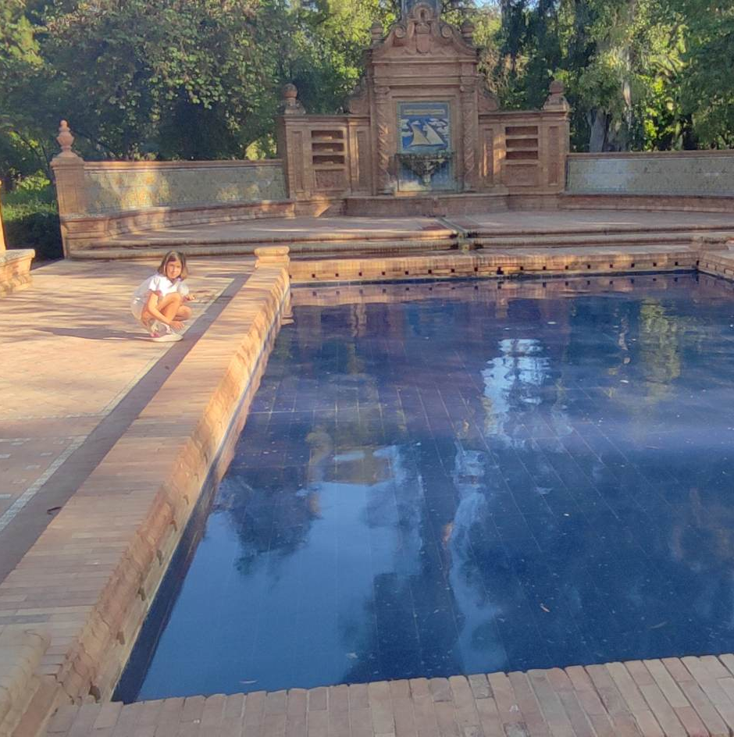
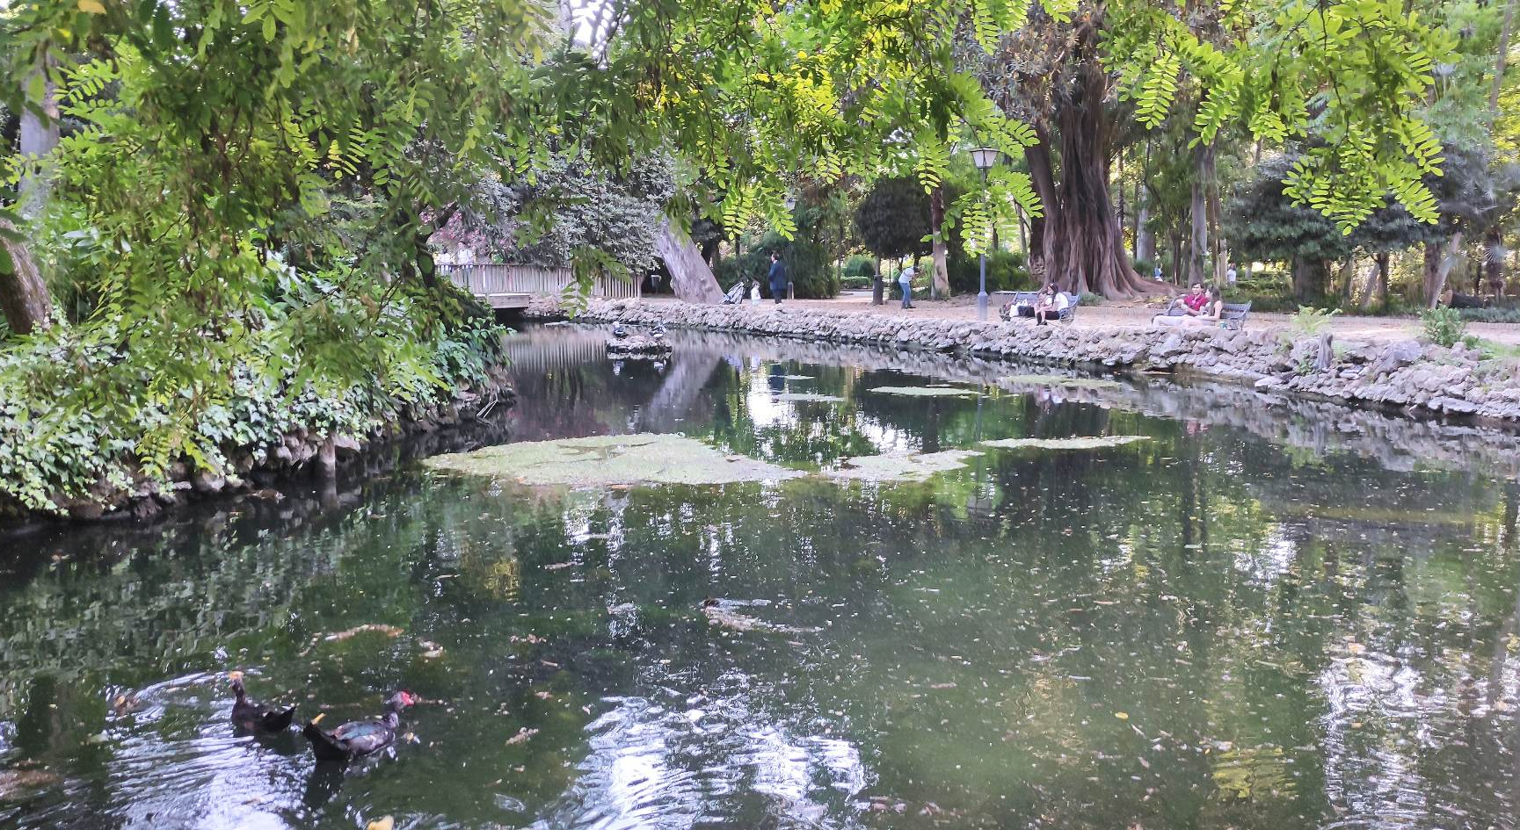
Zdjęcia obiektów na placu hiszpańskim

Slide 7
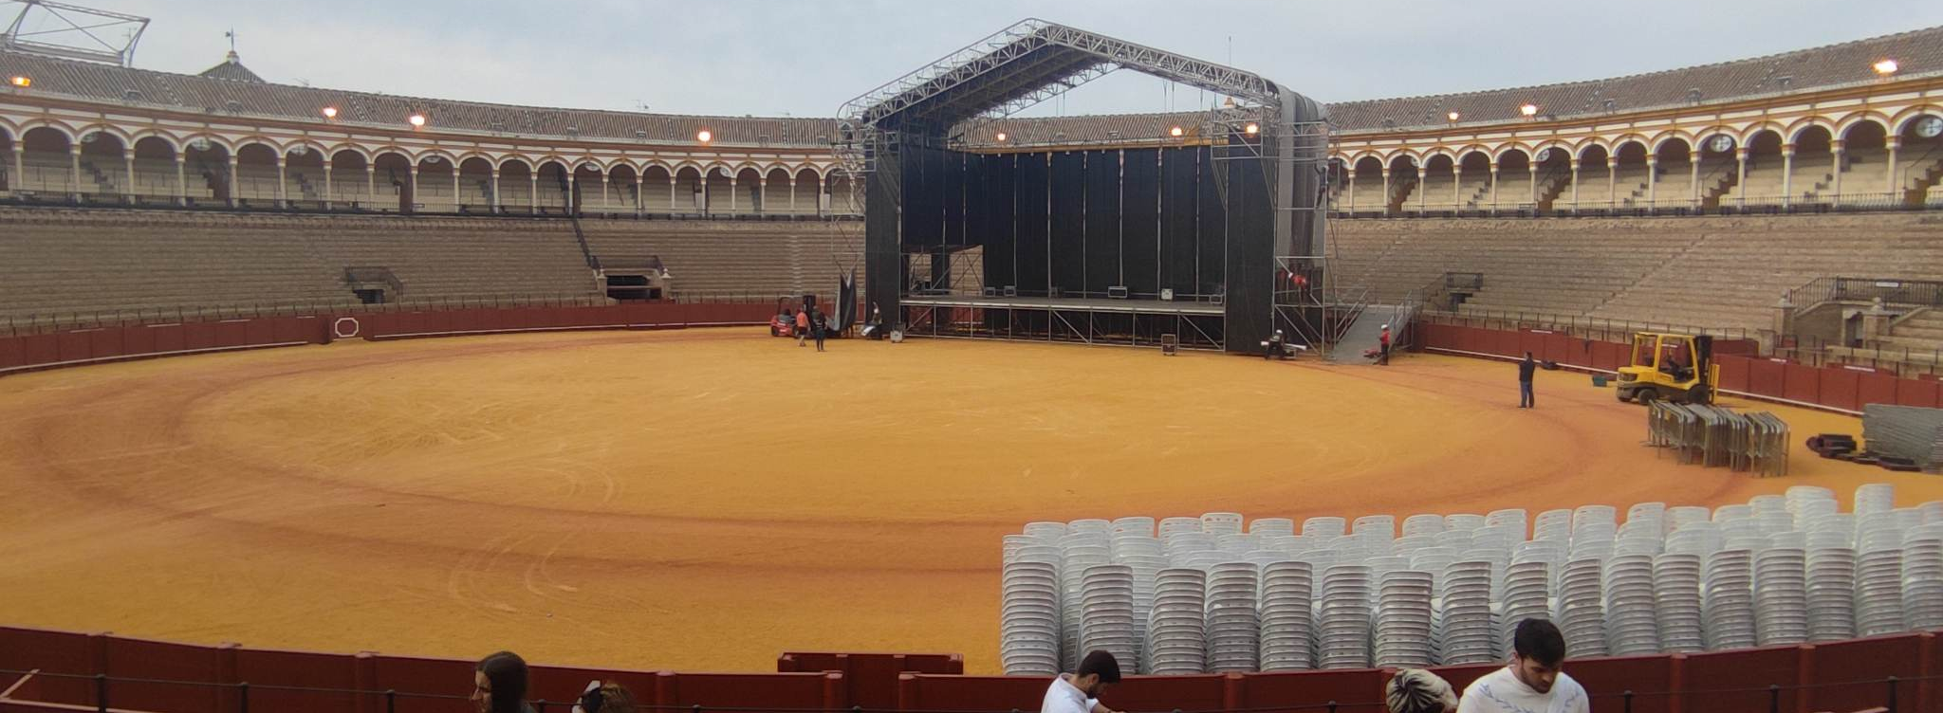
Arena walk byków w Sewilli
(Plaza de Toros de la Real Maestranza de Caballería de Sevilla)
arena walki z bykiem w Sewilli, najstarsza w Hiszpanii. Najbardziej znana imprezą tutaj organizowaną jest Feria de Abril, festiwal walk byków organizowany dwa tygodnie po Wielkanocy.

Slide 8
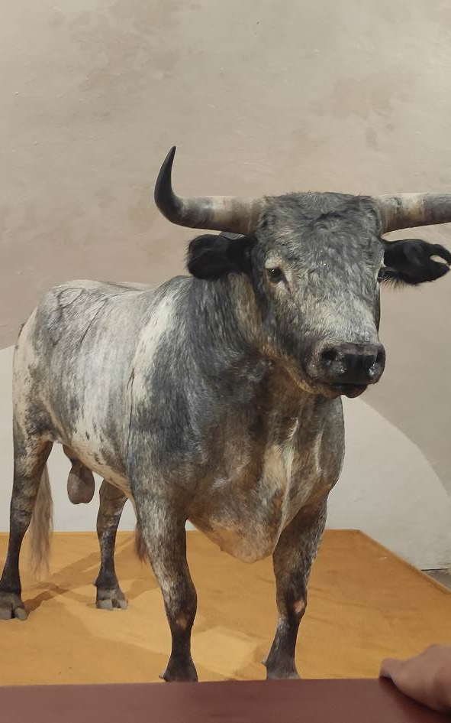
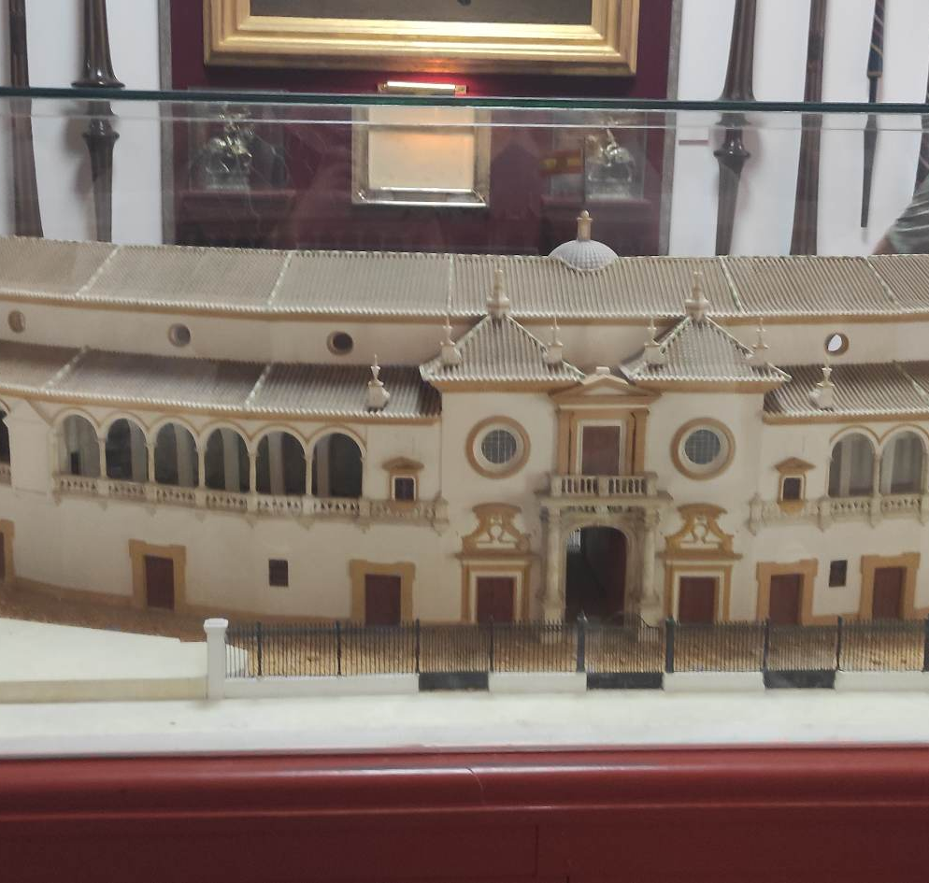
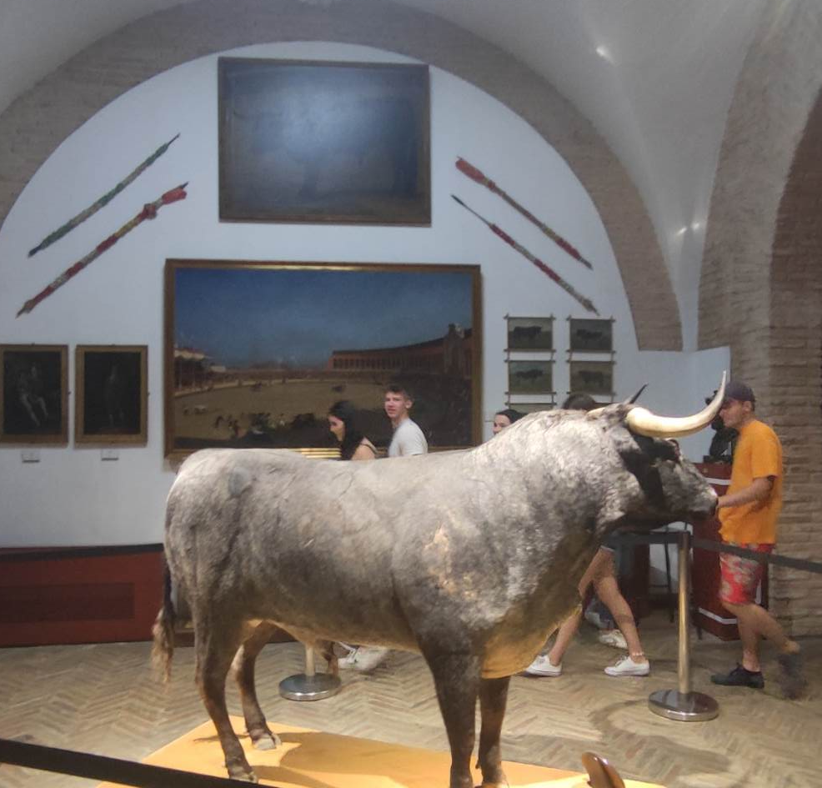
Arena jest udostępniona dla turystów również poza czasem przeprowadzania walk z bykami. Wewnątrz znajduje się muzeum corridy

Slide 9
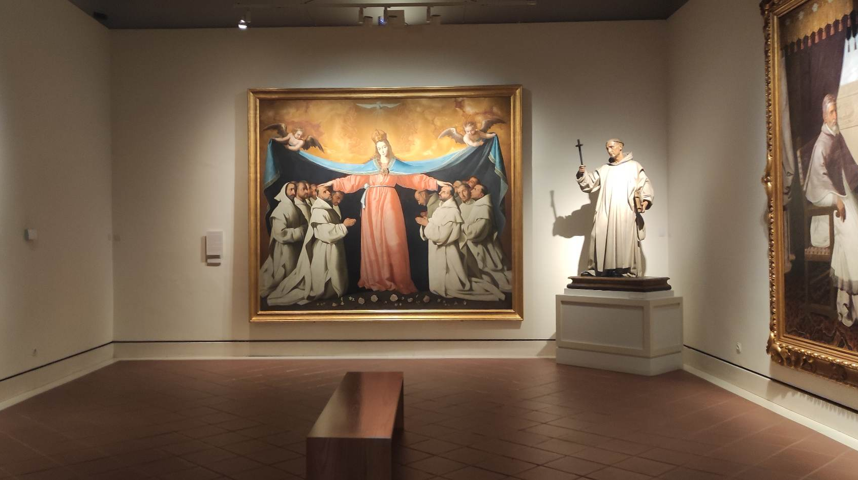
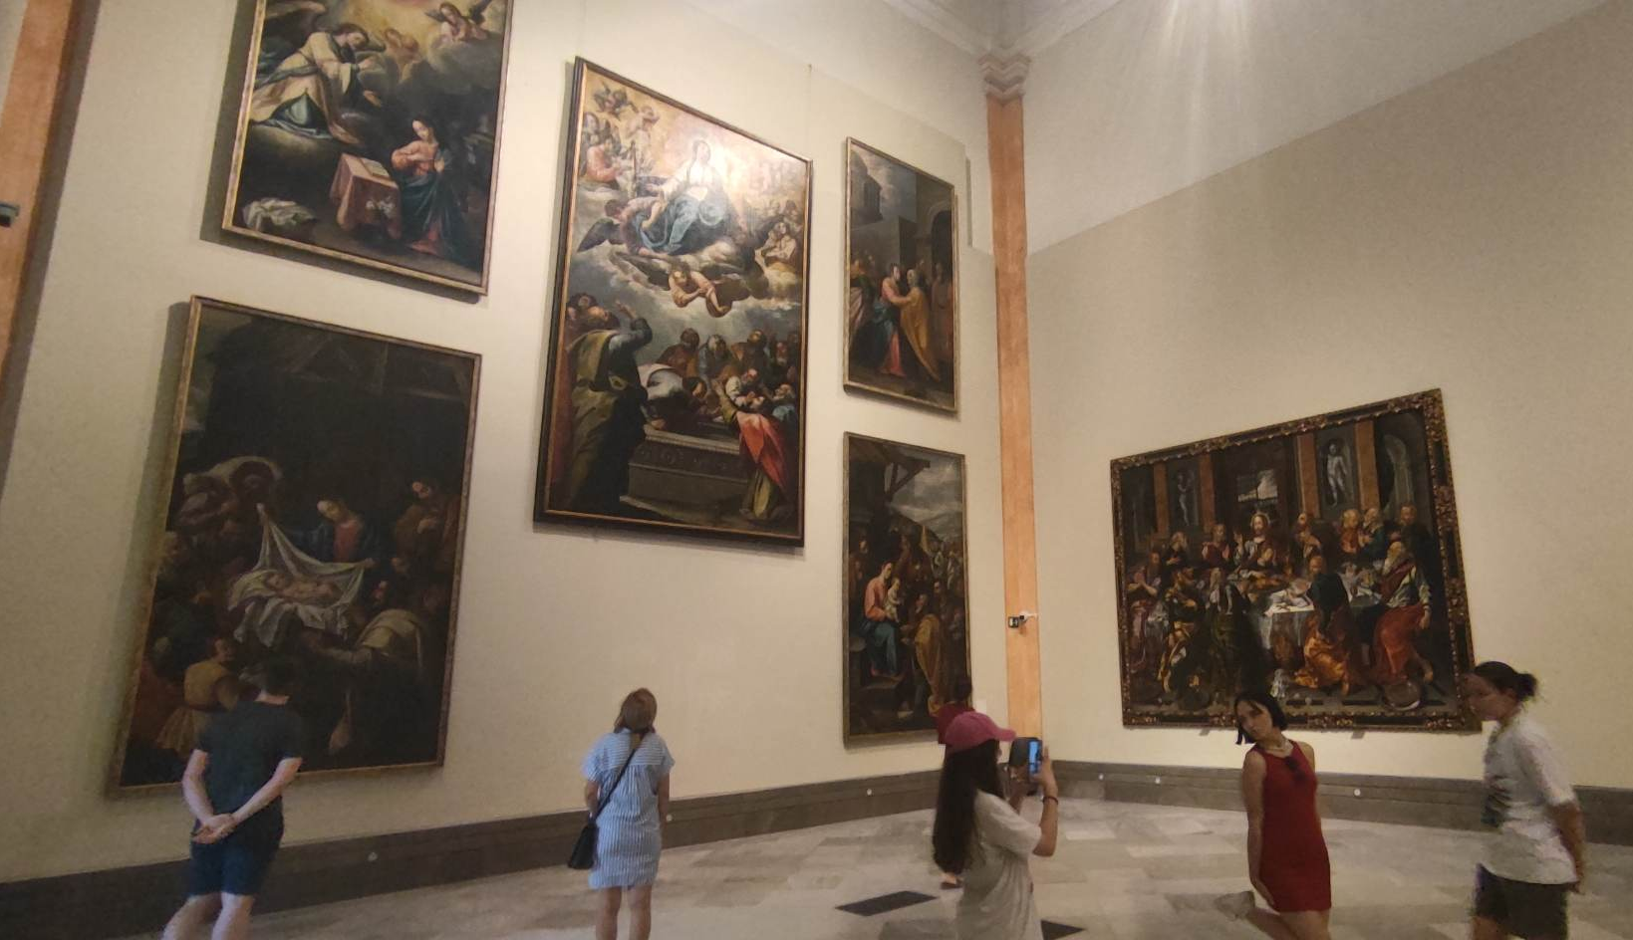
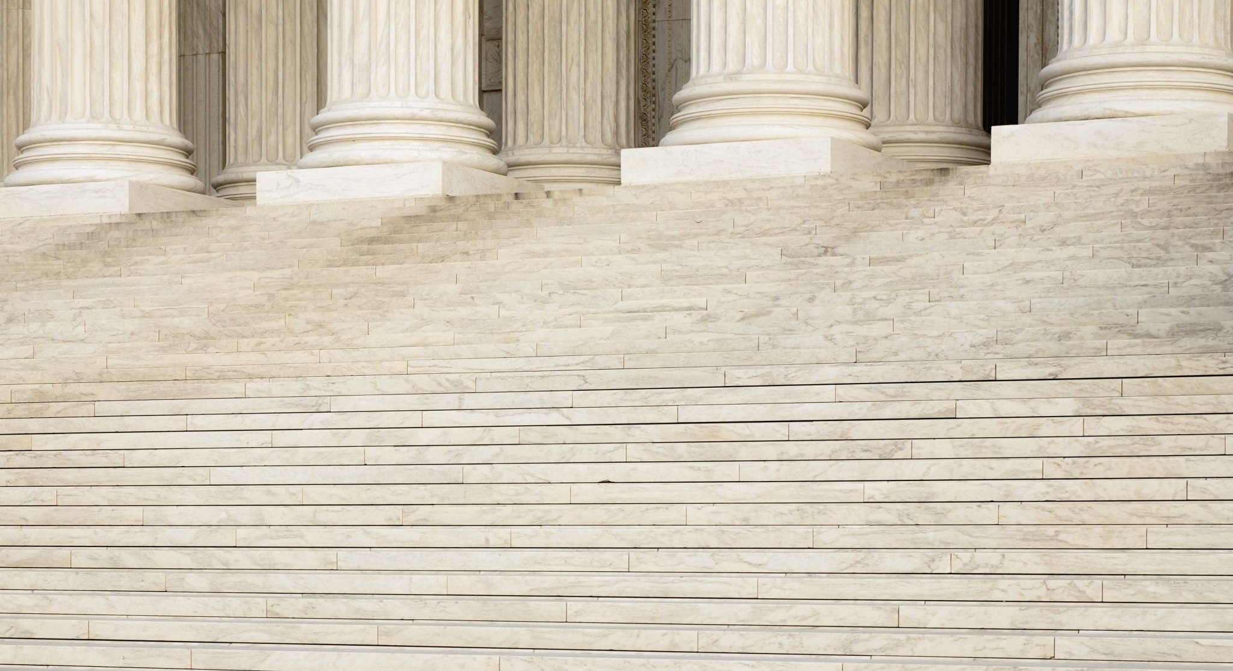
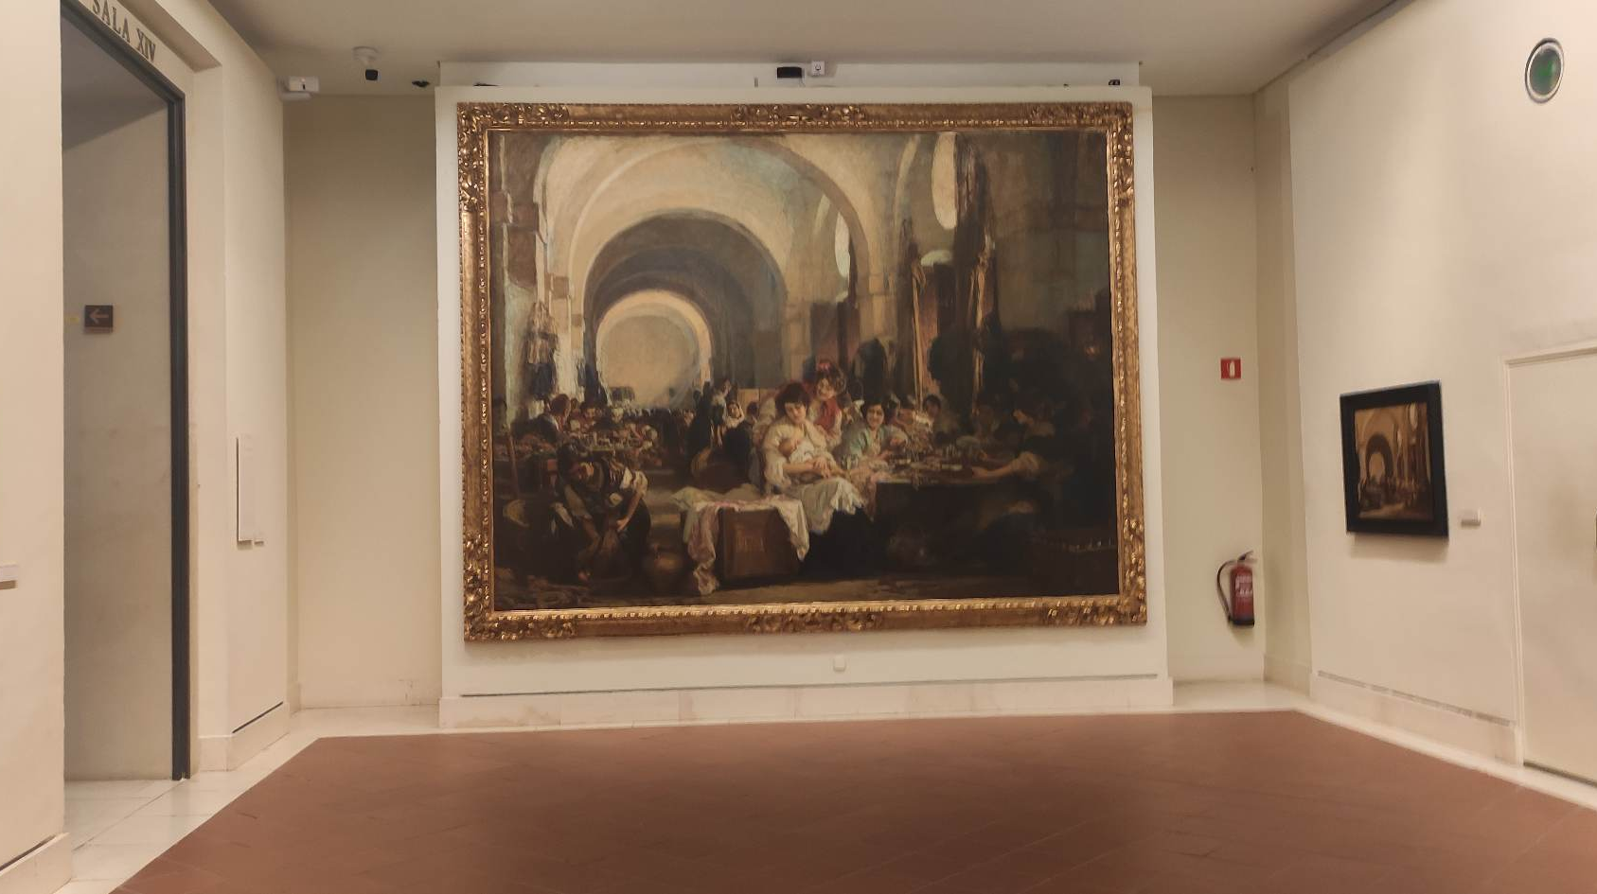
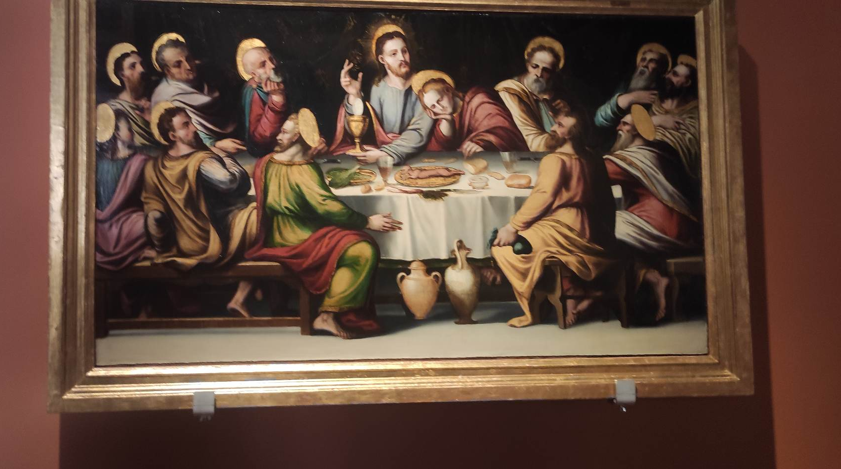
Muzeum Sztuk Pięknych w Sewilli
Museo de Bellas Artes de Sevilla
Kolekcja Muzeum Sztuk Pięknych w Sewilli była gromadzona na przestrzeni lat głównie dzięki skonfiskowanym zasobom kościelnym, darowiznom prywatnym i nabytkom publicznym. W jego licznych salach można podziwiać genialne dzieła takich malarzy, jak m.in. El Greco, Pacheco, Velázquez czy Alonso Cano.

Slide 10
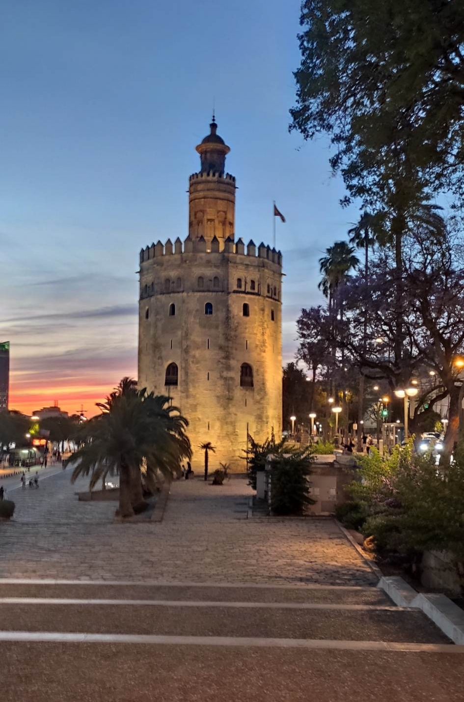

Torre del Oro Złota Wieża w Sewilli
Torre del Oro to strażnica wojskowa Sewilli, która powstała za czasów Almohadów i służyła jako element systemu fortyfikacji miasta. Przepływająca tędy rzeka Gwadalkiwir od niepamiętnych czasów była jedynym portem rzecznym w Hiszpanii, co wpłynęło na rangę miasta oraz jego bogactwo
Wówczas po drugiej stronie rzeki znajdowała się podobna wieża (dziś nie ma po niej śladów). Aby uniemożliwić wpłynięcie do portu wrogim statkom, łączono oba łańcuchem, który nie pozwalał na przepłynięcie.

